Slide 1
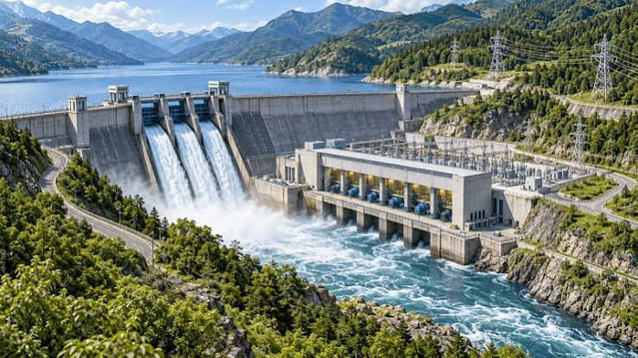

Slide 2
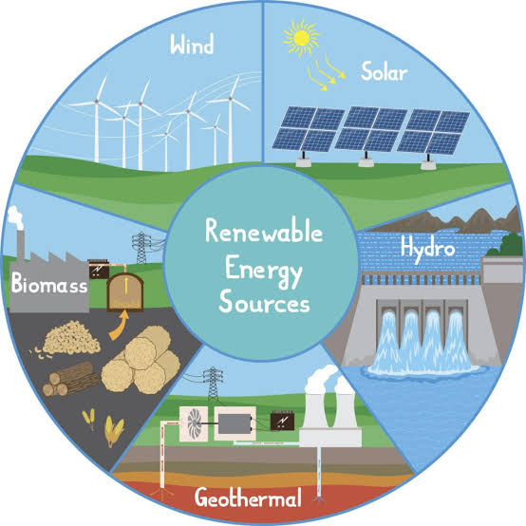

Slide 3
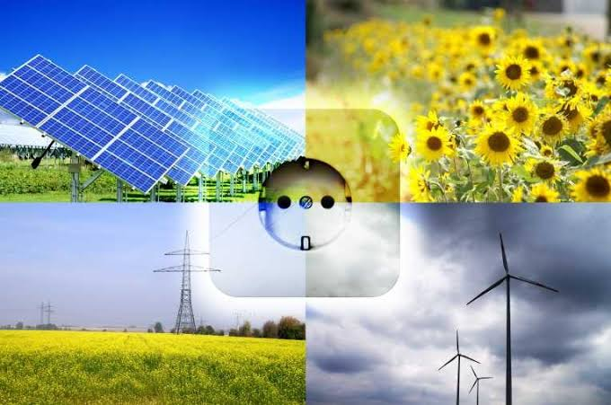

Slide 4
BÀI THUYẾT TRÌNH: NĂNG LƯỢNG TÁI TẠO VÀ TƯƠNG LAI XANH

Slide 5
1.Năng lượng tái tạo là gì?
Năng lượng tái tạo (hay năng lượng tái sinh) là nguồn năng lượng được khai thác từ các quá trình tự nhiên có khả năng bổ sung liên tục và được xem là vô hạn ở quy mô con người.
VD:ánh sáng mặt trời, gió, nước,...

Slide 6
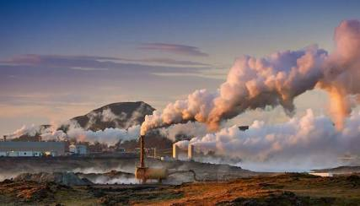
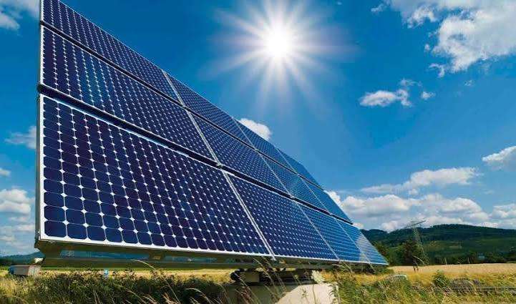
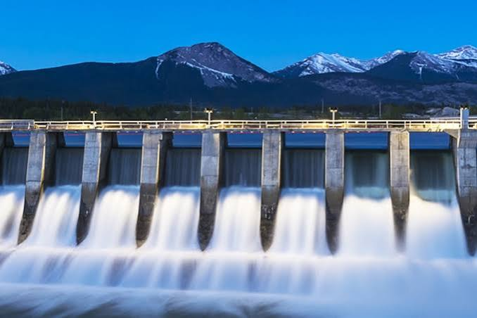
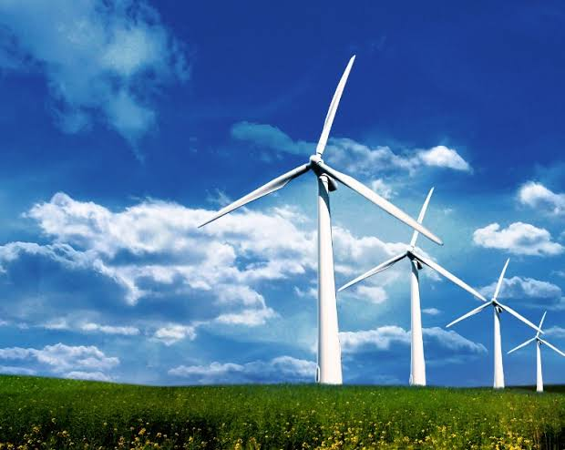
Một số loại năng lượng tái tạo phổ biến:

Slide 7
ƯU ĐIỂM CỦA NĂNG LƯỢNG TÁI TẠO:
NGUỒN CUNG VÔ TẬN
THÂN THIỆN VỚI MÔI TRƯỜNG
CHI PHÍ NHIÊN LIỆU BẰNG KHÔNG
THÚC ĐẨY KINH TẾ VÀ VIỆC LÀM
PHÁT TRIỂN VÙNG SÂU VÙNG XA

Slide 8
NHƯỢC ĐIỂM CỦA NĂNG LƯỢNG TÁI TẠO:
TÍNH ỔN ĐỊNH THẤP
CHI PHÍ ĐẦU TƯ BAN ĐẦU CAO
YÊU CẦU KHÔNG GIAN LỚN
VẤN ĐỀ XỬ LÝ CHẤT THẢI CÔNG NGHỆ
THÁCH THỨC CHO HỆ THỐNG LƯỚI ĐIỆN

Slide 9
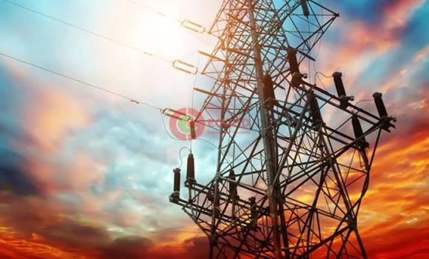
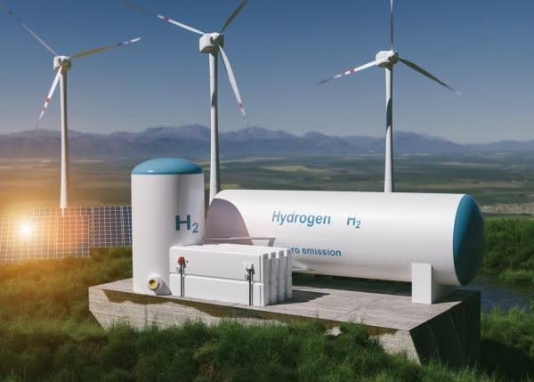
Loại năng lượng sẽ thay thế cho xăng dầu hiện được sử dụng cho ô tô, xe máy:
Điện năng
Năng lượng Hydro

Slide 10
nếu được quyết định thiết kế một nhà máy điện, em sẽ chọn năng lượng mặt trời để sản xuất điện vì:
1. Thời gian xây dựng siêu nhanh
2. Chi phí công nghệ ngày càng rẻ
3. Vận hành cực kỳ dễ dàng và yên tĩnh
4. Tính linh hoạt và mô-đun hóa

Slide 11
Cảm ơn thầy cô và các bạn đã theo dõi!

